Slide 1
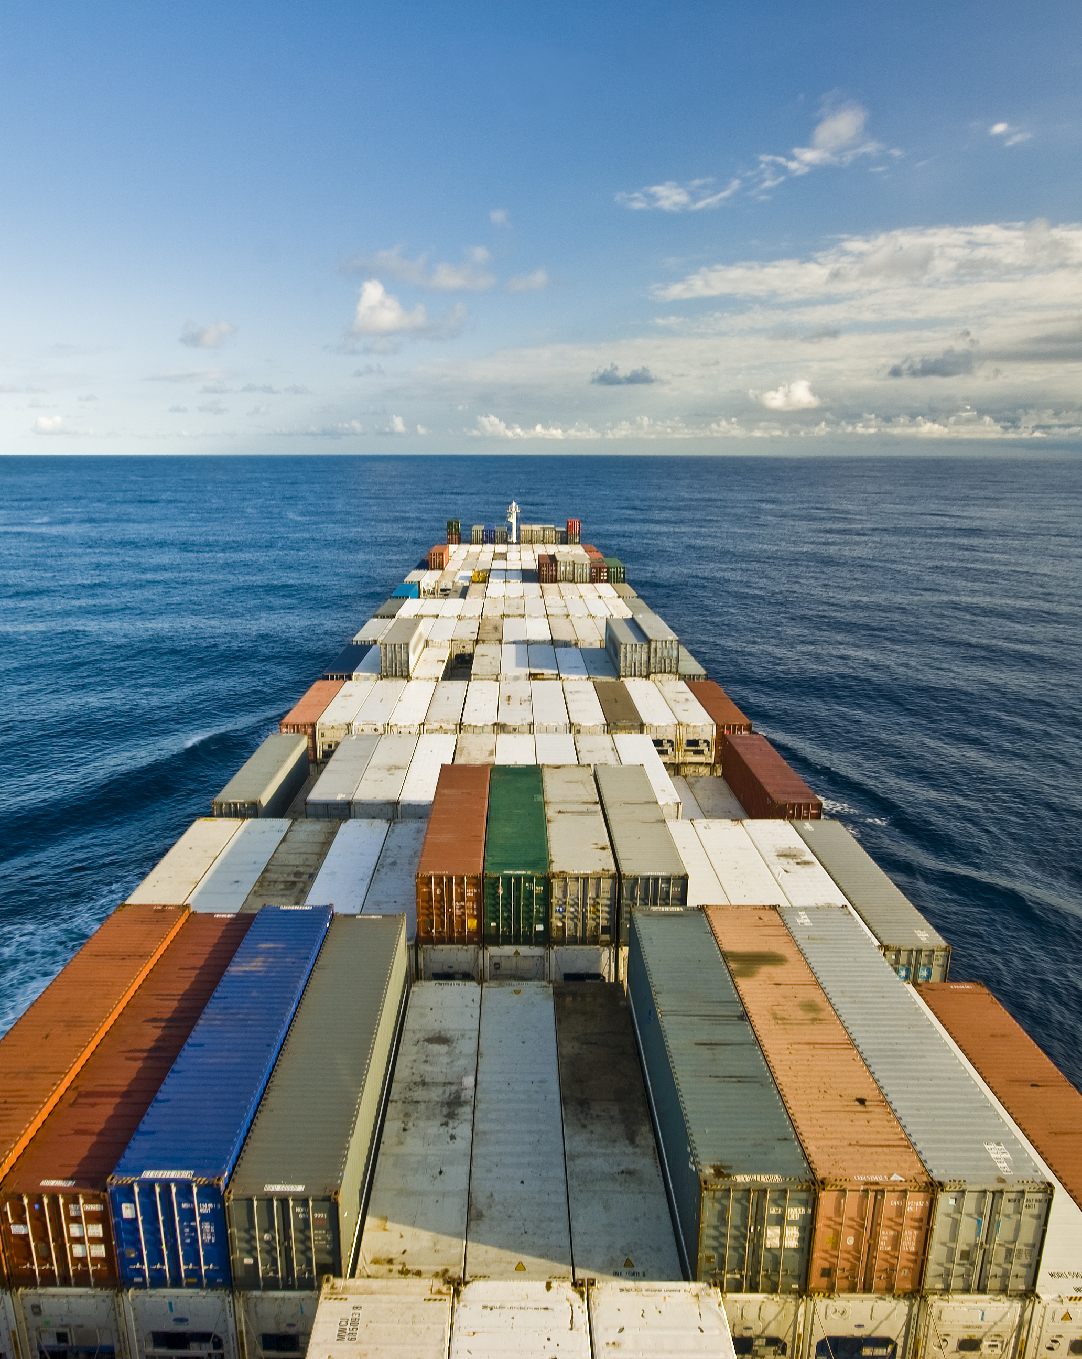




Synchromodaal planplatform
Erik van de Kamp
Ard-Jan Cieremans

Slide 2
Agenda
Introductie
Waarde proposities
Mogelijke inrichting
Vervolg
stappen

Slide 3
Introductie

Slide 4


Voorgeschiedenis – Topsector projecten
Ontwikkeling achterland portal
  Pilot synchromodaal boeking platform
  Eenvoudig gegevens van container ophalen en monitoren
  Inzicht in het synchromodale netwerk
  Containers boeken voor achterland transport
Project de synchromodale freight forwarder
  Onderzoek naar informatie behoefte voor synchromodaal plannen.
  Opzetten synchromodaal netwerk
  Ontwikkeling van een synchromodale planner

Slide 5
Onderzoek platform synchromodale community
Combineren resultaten van de topsector projecten van APM en DSV. Toetsen met marktpartijen.
Onderzoek naar de haalbaarheid van de realisatie van een synchromodaal community systeem.
Producten:
  Uitwerking proces
  Ontwerpen van een prototype.
  Toetsen van de haalbaarheid
    Beschikbaarheid gegevens?
    Behoefte bij ketenpartijen?
  Advies over vervolgstappen

Slide 6
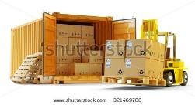




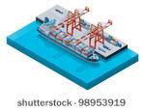
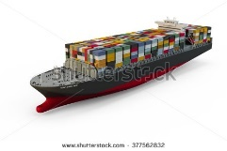

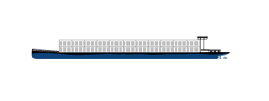













Betrokken partijen
Shipper
Forwarder
First / Last
mile
Inland Terminal
Haulage
Deep sea Terminal
Deep sea Carrier
✓
✓
✓
✓
✓
✓
✓
✓
✓
✓
✓

Slide 7
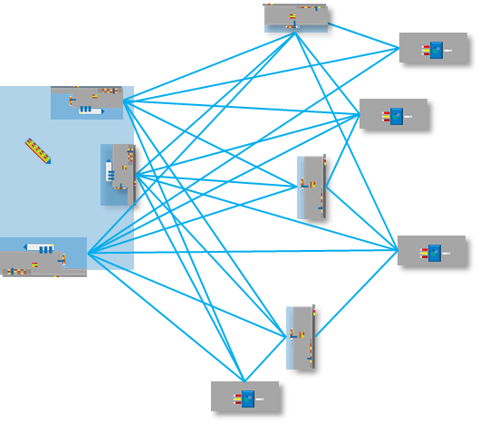
Algemeen. Netwerk, afstanden, plaatsen
Het concept

Slide 8
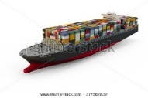
Algemeen. Netwerk, afstanden, plaatsen
Het concept
Specifiek, openbaar. Gedeeld met alle aangesloten partijen
Deep sea schedule
ETA Inland Transport
Free days
ETA Deep sea
Depots
Schedules
Transit time
Schedules
Destinations
Opening hours
Lead time
General surcharges

Slide 9

Algemeen. Netwerk, afstanden, plaatsen
Het concept
Specifiek, openbaar. Gedeeld met alle aangesloten partijen
Specifiek, Niet openbaar. Alleen gedeeld met specifieke partijen.
Deep sea schedule
ETA Inland Transport
Free days
Customs release
ETA Deep sea
Depots
Contracted Free days
Commercial release
Named accounts
Container planning
Ownership container
Status
Schedules
Modality preferences
Commercial Tariff
Transit time
Planning
Destination
Modality choice
Capacity
Contracted Surcharges
Schedules
Strip/Stuff planning
Container Status
Container planning
Destinations
Modality preferences
Commercial Tariff
Opening hours
(un) load hours
Lead time
General surcharges

Slide 10
Delen informatie via website community systeem
Het concept
ETA Inland Transport
Deep sea schedule
ETA Inland Transport
Deep sea schedule
Free days
Free days
Customs release
Customs release
ETA Deep sea
ETA Deep sea
Contracted Free days
Commercial release
Depots
Contracted Free days
Commercial release
Depots
Container planning
Named accounts
Container planning
Named accounts
Ownership container
Container number
Schedules
Ownership container
Status
Schedules
Modality preferences
Status
Modality preferences
Transit time
Commercial Tariff
Transit time
Commercial Tariff
Planning
Planning
Destination
Destination
Capacity
Modality choice
Capacity
Modality choice
Contracted Surcharges
Contracted Surcharges
Schedules
Strip/Stuff planning
Container Status
Schedules
Strip/Stuff planning
Container Status
Container planning
Container planning
Destinations
Modality preferences
Destinations
Modality preferences
Commercial Tariff
Commercial Tariff
Opening hours
Opening hours
(un) load hours
(un) load hours
Lead time
Lead time
General surcharges
General surcharges

Slide 11
Of koppeling met het eigen informatiesysteem
Het concept
CRM
ETA Inland Transport
Deep sea schedule
ETA Inland Transport
Deep sea schedule
TOS
Free days
Free days
ERP
Customs release
Customs release
ETA Deep sea
ETA Deep sea
Contracted Free days
ERP
Contracted Free days
Commercial release
Depots
Commercial release
Depots
Container planning
Named accounts
Container planning
Named accounts
ERP
ERP
Ownership container
Container number
Schedules
Ownership container
Status
Schedules
Modality preferences
Status
Modality preferences
TMS
Transit time
Commercial Tariff
Transit time
Commercial Tariff
Planning
CRM
Planning
Destination
Destination
Capacity
Modality choice
Capacity
Modality choice
TOS
Contracted Surcharges
Contracted Surcharges
Schedules
WMS
Strip/Stuff planning
Container Status
Schedules
Strip/Stuff planning
Container Status
ERP
Container planning
Container planning
Destinations
Modality preferences
Destinations
Modality preferences
Commercial Tariff
Commercial Tariff
Opening hours
ERP
Opening hours
TMS
(un) load hours
(un) load hours
Lead time
Lead time
General surcharges
General surcharges
CRM

Slide 12





















Het concept
ETA Deep sea
Schedules
Transit time
Schedules
Destinations

Slide 13
Het concept
Synchromodal dashboard
Synchromodal planner
Synchromodal booker
Container
monitor

Slide 14


Het concept – Synchromodale planner
Synchromodal dashboard
Presentatie synchromodale opties
Locaties
Verbindingen
Afstanden
Diensten Barge, Trein, Truck, Deep sea
Contracten
Synchromodal booker
Container
monitor
Input:
Handmatig onderhoud:
Carrier
Deep sea terminals
Barge/Truck/Trein operator
Inland terminal
?

Slide 15
Het concept – Synchromodale booker
Synchromodal dashboard
Synchromodal planner
Reserveren en boeken optie
Selecteren synchromodale optie
Indienen verzoek voor transport
Bevestigen boeking
Container
monitor

Slide 16
Het concept – Container monitor
Synchromodal dashboard
Synchromodal planner
Synchromodal booker
Monitoren status container
Inzicht positie container

Slide 17



Het concept - Dashboard
Delen verrijkte plandata
Monitoring status aan de hand van KPI’s
Positie Barge en Trein t.o.v. planning
Positie container t.o.v. planning
Administratieve status
……
Synchromodal planner
Synchromodal booker
Container
monitor

Slide 18
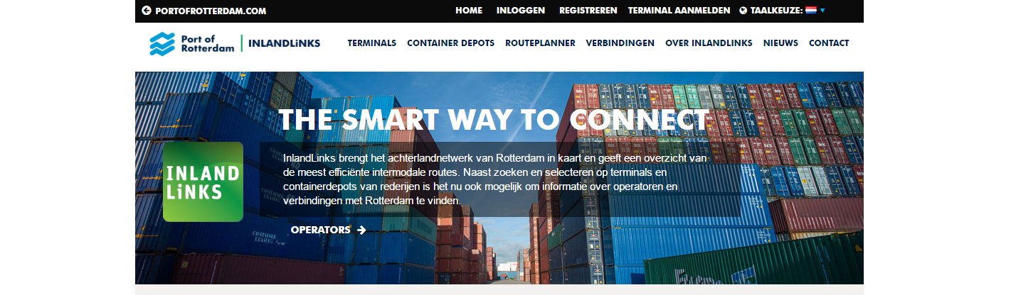
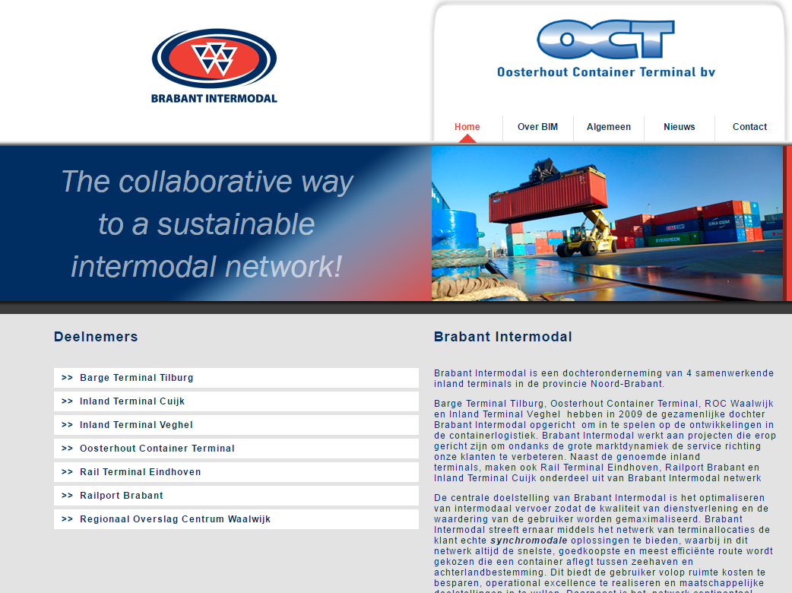
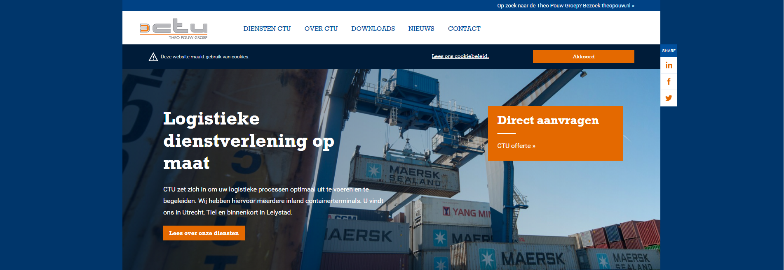
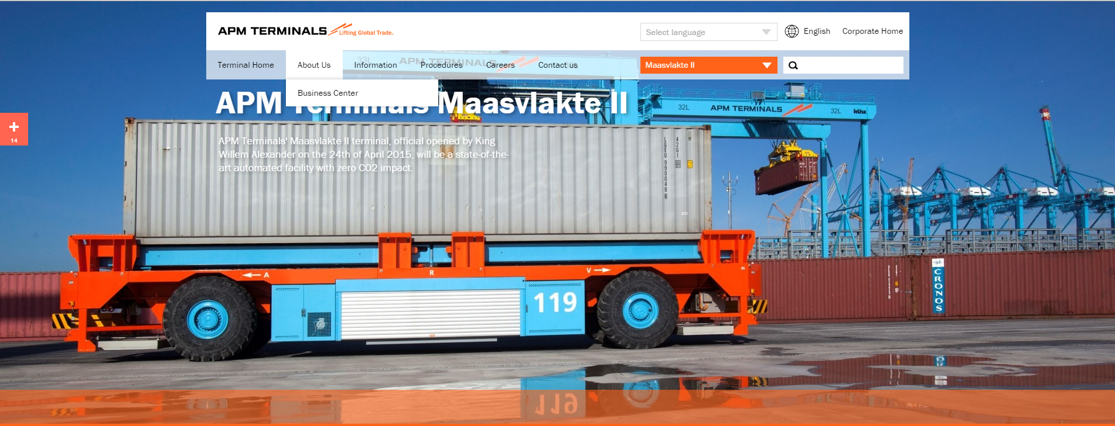
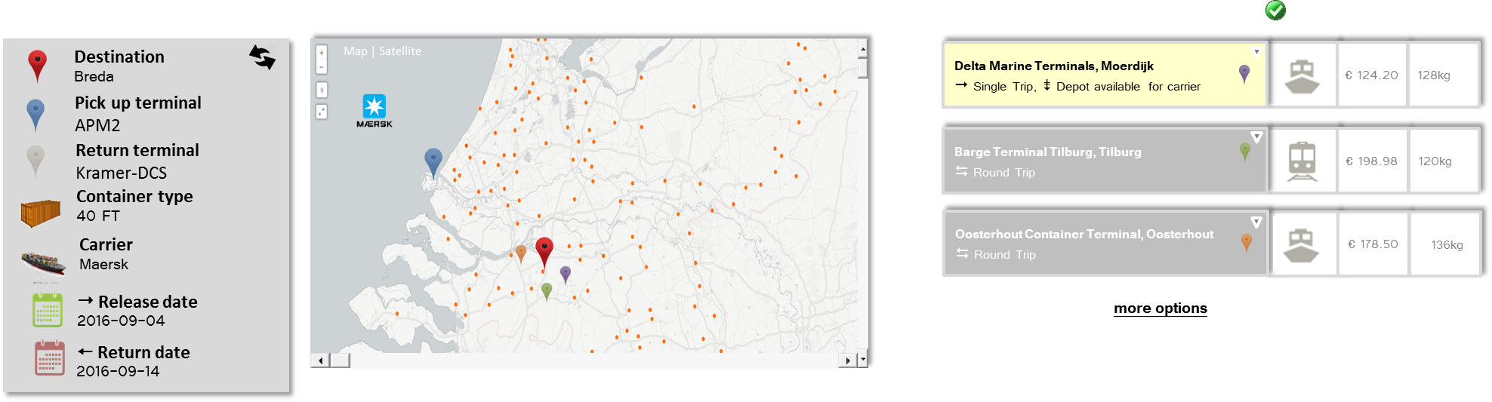
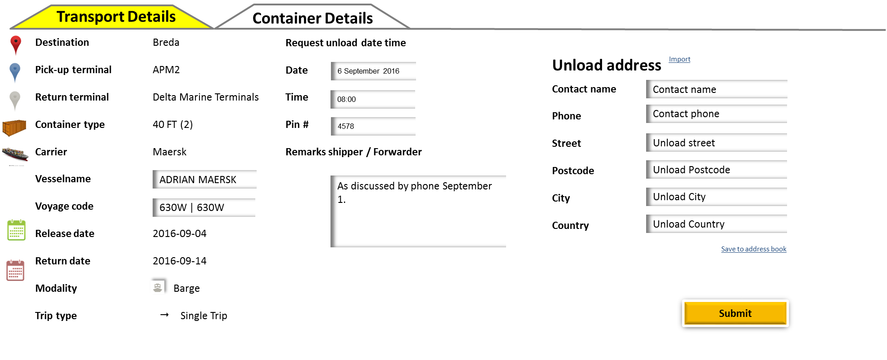
Het concept – Eigen identiteit – Port perspectief
Synchromodal dashboard
Synchromodal planner
Synchromodal booker
Container
monitor
Port community systeem
Alle verbindingen
Alle (gecontracteerde) partijen
Inland terminal omgeving
Boeken bij terminal

Slide 19
Het concept – Eigen identiteit – DST Perspectief
Synchromodal dashboard
Synchromodal planner
Synchromodal booker
Container
monitor
Deepsea terminal
Alle verbindingen terminal (deelverzameling)
Alle (gecontracteerde) partijen
Inland terminal omgeving
Boeken bij terminal

Slide 20
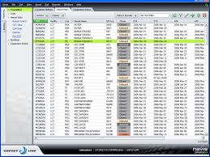
Het concept – Eigen identiteit – ILT Perspectief
Synchromodal dashboard
Synchromodal planner
Synchromodal booker
Container
monitor
Inland terminal
Alle verbindingen inland terminal (deelverzameling)
Inland terminal omgeving
Boeken bij terminal
Terminal ERP systeem

Slide 21
Het concept – Eigen identiteit – ILT Perspectief
Synchromodal dashboard
Synchromodal planner
Synchromodal booker
Container
monitor
Inland terminal
Alle verbindingen inland terminal (deelverzameling)
Inland terminal omgeving
Boeken bij terminal
Terminal ERP systeem

Slide 22
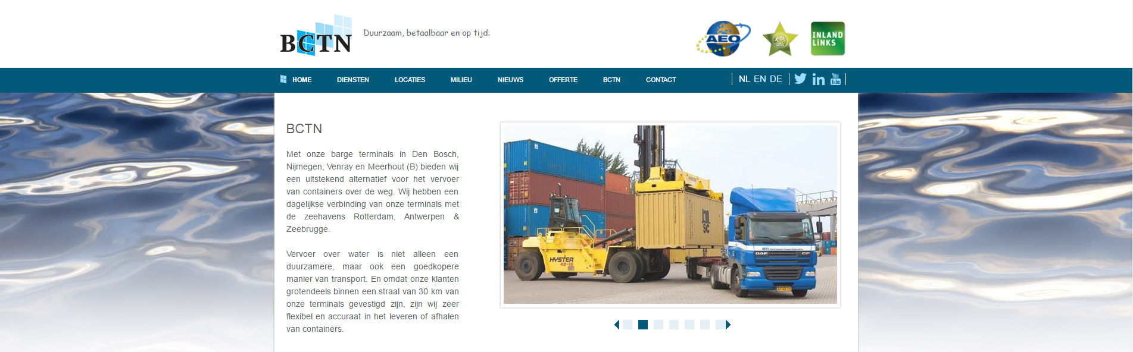
Het concept – Eigen identiteit – ILT Perspectief
Synchromodal dashboard
Synchromodal planner
Synchromodal booker
Container
monitor
Inland terminal
Alle verbindingen inland terminal (deelverzameling)
Inland terminal omgeving
Boeken bij terminal
Terminal ERP systeem

Slide 23









Het concept – Bestaande initiatieven en producten
Synchromodal dashboard
Synchromodal planner
Synchromodal booker
Container
monitor
Synchromodale routeplanner
Boeking portal
4c Control towers
Deep sea
Transportopdrachten

Slide 24
Waarde proposities

Slide 25
Algemeen – B.V. Nederland
Reductie CO2 uitstoot.
  Bevorderen keuze groene modaliteit (Barge/Trein)
  Stimuleren boeken via single trip, hergebruik. Meer gebruik depots container depots in het achterland..
Realisatie afgesproken modal shift voor de haven van Rotterdam.
Aantrekkelijkheid vestigingsklimaat Nederland voor bedrijven.
Aantrekkelijkheid haven van Rotterdam voor overslag containers.
25
25
25

Slide 26
Waarde Propositie Carrier – Carrier haulage
  Waarde propositie voor Carrier haulage identiek aan forwarder.
  Additionele toegevoegde waarde voor carrier mogelijk door:
    Snel berekenen integrale kostprijs Deepsea transport en hinterland transport.
    Bevorderen gebruik depots in het achterland door stimuleren singletrip opties
    Adviseren mogelijk hergebruik container. Bij plannen container van carrier geeft het systeem aan dat mogelijk een container kan worden gematched.
    Inzage in positie container in het achterland.
    Minder no shows export containers. Door transparantie kan vanuit het achterland een passende optie worden geselecteerd in plaats van “reserveren” capaciteit.
26
26
26

Slide 27
Waarde Propositie Deepsea terminal (1)
Algemeen
Draagt bij aan realisatie afgesproken modal shift Rotterdam
Geringe investering voor
  Additioneel verkoopkanaal en plan en boeking platform
  Connectie met de supply chain in het hinterland
Operationeel
Optimaliseren terminal operatie door delen status informatie met de keten.
  Reduceren terminal verblijftijd containers door inzicht planning vanuit achterland.
  Reduceren aantal moves op de terminal door ondersteunen modaliteit selectie in het achterland. Eerder inzicht in modaliteit keuze op DST. Planners in achterland kunnen sneller keuze maken en order inschieten.
  Efficiëntere planner trucks gate. Nu willen truckers allemaal op de zelfde termijn een afspraak. Bij meer inzicht zal dit spreiden.
27
27
27

Slide 28
Waarde Propositie Deepsea terminal (2)
Commercieel
Pull factor extra lading door:
  Inzicht synchromodale opties in het achterland netwerk
  Additionele service door verhoogde visibility.
  Mogelijkheid optimaliseren planning achterland partijen door beschikbaar gestelde data
    Achterland kan planning optimaliseren en daardoor hogere marges realiseren. Wordt meegenomen in keuze rederij/DST combinatie.
    DST kan sturen op achterland planning bij vertragingen door verschaffen informatie.
  Toegevoegde waarde voor rederij wanneer DST logistiek voor achterland toegevoegde waarde heeft. Kan keuze voor rederij bevorderen.
Beter inrichten achterland strategie. Meer inzicht in achterland verbindingen:
  Wisselende allianties aan Deep sea zijde. Wisselende balans en eindbestemmingen. Nu alleen zicht op terminal. Niet op eindbestemming.
28
28
28

Slide 29
Informatiebehoefte Deepsea terminal
Informatie | Toegevoegde waarde
 | Optimaliseren Stack planning Laad/Losplanning (Barge, train)
 | Optimaliseren Stack planning Laad/Losplanning (Barge, train)
 | Status barge (op tijd / vertraagd)
 | Status trein (op tijd / vertraagd)
Modality choice
Planning customer
Barge schedule
Train schedule
29
29
29

Slide 30
Informatie beschikbaar Deepsea terminal (DST)
Inland call truck (ad hoc)
Container planning DST
Container status DST
Inland calls barges DST
Inland calls trains DST
Release container (cust)
ETA Vessel*
Release container (comm)
ETD Vessel*
30
30
30

Slide 31
Opportunity's Deepsea terminal
  Profileren deep sea terminal in achterland door combineren achterland verbindingen en deep sea connecties. Mogelijkheid integrale planning te bieden. Voorbeeld APM: Boeken van Duisburg naar Shanghai. Synchromodale opties Duisburg – Shanghai worden getoond in combinatie met lanes/timetables Maersk en MSC
31
31
31

Slide 32
Waarde propositie Inland terminal
Algemeen
Geringe investering voor
  Additioneel verkoopkanaal en plan en boeking platform
  Connectie met de supply chain in de haven en het hinterland
Operationeel
Optimaliseren planning import lading:
  Meer detail inzicht wanneer container op deep sea terminal beschikbaar is voor transport. (Her)plannen lading barge, trein.
  Aanpassen planning pick-up containers bij vertraging deep sea vessel
Optimaliseren export lading:
  Deepsea vertraagd – cut off aangepast. Herplannen lading barge.
Optimaliseren back-office proces door digitalisering offerte en order proces

Slide 33
Waarde propositie Inland terminal
Commercieel
  Betrouwbaarheid synchromodaal transport vergroot
  Toegevoegde waarde naar verladers door mogelijkheid delen van informatie. Verdiepen relatie met verlader.
  Offerte proces wordt versneld
  Visibility terminal in scenario’s synchro planner

Slide 34
Informatiebehoefte Inland terminal
Informatie | Toegevoegde waarde
 | Optimaliseren planning beladen barge en trein Stack planning ILT Communicatie naar verlader
 | Idem
 | Idem
 | Idem
 | Idem
 | Idem
 | Idem
 | Idem
Container planning DST
ETA Vessel*
ETD Vessel*
Release container (cust)
Release container (comm)
Inland calls barges DST
Inland calls trains DST
Container status DST
34
34
34

Slide 35
Informatiebehoefte Inland terminal
Informatie | Toegevoegde waarde
 | idem
 | Idem
 | Idem
Inland calls trains DST
Container status DST
Inland call truck (ad hoc)
35
35
35

Slide 36
Informatie beschikbaar Inland terminal (INL)
Rates Train per location
Rates Barge per location
Inland call truck (ad hoc)
Inland calls trains INL
Free (un)loading hours
Surcharge additional (un)loading hours
Container planning INL
Water level Surcharges
Container status INL
Gasoline surcharges
Operation time INL
Opening time INL
Transit time
Inland calls barges INL
Lead time
36
36
36

Slide 37
Opportunity's Inland terminal (INL)
Aan verlader bij analyseren optie beschikbaarheid containers in depot tonen.
Integratie in keten verlader bieden door delen informatie.
Analyseren optimale (pre-)planning bij samenwerkende terminals op basis van keten gegevens.
Is het mogelijk om onderweg lading te wisselen (<24 uur). Bijvoorbeeld: Barge is vertrokken in hinterland. Onderweg blijkt dat import lading op APM niet beschikbaar is door vertraging Deepsea. APM lading wordt gewisseld voor RWG lading. APM lading wordt naar andere Barge gepland.
37
37
37

Slide 38
Waarde propositie Forwarder
Algemeen
Geringe investering voor
  Additioneel verkoopkanaal en plan en boeking platform
  Connectie met de supply chain in het hinterland
Operationeel
Tijdbesparing voor planners.
  Informatie synchromodale opties wordt automatisch opgehaald, gecombineerd en gepresenteerd
  Beperkt invoeren van gegevens
Meer mogelijkheden voor bijsturing planning door beschikbare informatie uit de keten
Beter aansluiten (en onderhoud aansluiting) bij planning verlader

Slide 39
Waarde propositie Forwarder
Commercieel
Betere garanties voor betrouwbaarheid
Toegevoegde waarde richting verlader door delen van informatie
Mogelijkheid bijdrage te leveren aan ambitie verlader voor groener transport.
Beperken kosten demurrage en detention

Slide 40
Waarde propositie Forwarder
Operationeel
Tijdbesparing voor planners.
  Informatie synchromodale opties wordt automatisch opgehaald, gecombineerd en gepresenteerd
  Beperkt invoeren van gegevens
Meer mogelijkheden voor bijsturing planning door beschikbare informatie uit de keten
Beter aansluiten (en onderhoud aansluiting) bij planning verlader
Commercieel
Betere garanties voor betrouwbaarheid
Toegevoegde waarde richting verlader door delen van informatie
Mogelijkheid bijdrage te leveren aan ambitie verlader voor groener transport.
Beperken kosten demurrage en detention

Slide 41
Informatie beschikbaar Forwarder
Ownership container
Container nr
Pincode
Deepsea Vessel
Preferences customer
Planning customer
INCO terms
Salesprice
Destination
Modality choice
41
41
41

Slide 42
Informatiebehoefte Forwarder
Informatie | Toegevoegde waarde
 | Modaliteit keuze Bijsturing
 | Idem
 | Idem
 | Idem
 | Idem
 | Idem
 | Idem
 | Idem
 | Idem
Container planning DST
ETA Vessel*
ETD Vessel*
Release container (cust)
Release container (comm)
Inland calls barges DST
Inland calls trains DST
Container status DST
Inland call truck (ad hoc)
42
42
42

Slide 43
Opportunity's Forwarder
Meten kwaliteit van de synchromodale verbindingen op basis van historische transporten. Vergelijken planning en realisatie met data uit de portal.
Integreren functie in e-commerce kanaal. Forwarder geeft opties door op basis van de portal. Verlader heeft toegang en kiest (Prijs/ CO2/ Planning) en bevestigt de optie.
43
43
43

Slide 44
Waarde propositie Verlader
Algemeen
Geringe investering voor
  Connectie met de container supply chain
Operationeel
Meer mogelijkheden voor bijsturing planning door beschikbare informatie uit de keten
  Laad/Los planning
  Prioriteit containers
Optimaliseren logistieke planning.
  Benutten beschikbare dagen container achterland (Free days)
  Benutten beschikbare tijd lossen/laden container
  Verbindingen aansluiten bij eigen logistieke planning (Warehouse – Distributie – Productie)

Slide 45
Waarde propositie Verlader
Commercieel
Betere garanties voor betrouwbaarheid
Beperken kosten demurrage en detention

Slide 46
Informatiebehoefte Verlader
Informatie | Toegevoegde waarde
Planning Strippen – Stuffen
Is de container op tijd, conform plan
Co2 uitstoot?
46
46
46

Slide 47

Informatie beschikbaar Verlader
Planning customer
Planning inslag
Productie
planning
Planning uitslag
Inbound planning container
Planning uitslag
Productie
planning
Planning inslag
Outbound planning container

Slide 48
Mogelijke
Inrichting

Slide 49
Scenario’s inrichting
  Opties
  Inlandlinks +
  Portbase
  Zelfstandig portal, gekoppeld met InlandLinks en Portbase

Slide 50
Scenario’s inrichting – InlandLinks+
Inlandlinks +
Inlandlinks wordt uitgebreid met de functionaliteit en gegevens voor synchromodaal plannen
Voordelen:
  Aansluiting bij een bestaande community met partijen die ook betrokken zijn in de synchromodale keten
  Basis systeem met relevante gegevens is beschikbaar
Nadelen:
  Past de beoogde functionaliteit van de synchromodale planner binnen de visie van Inlandlinks?
  Past realisatie op korte termijn binnen de releaseplanning van Inlandlinks (Vraag voor Vito en HbR)
  Geen Connectiviteit met systemen die de beoogde gegevens voor synchromodaal plannen bevatten?????

Slide 51
Scenario’s inrichting – InlandLinks+
  In een gesprek met Port of Rotterdam is aangegeven dat de synchromodale portal een toegevoegde waarde biedt op de bestaande functionaliteit van InlandLinks

Slide 52
Scenario’s inrichting - Portbase
Portbase
Portbase wordt uitgebreid met de functionaliteit en gegevens voor synchromodaal plannen
Voordelen:
  Aansluiting bij een bestaande community met partijen die ook betrokken zijn in de synchromodale keten. Zij zijn al gebruikers van Portbase.
  Connectiviteit met systemen die de beoogde gegevens voor synchromodaal plannen bevatten
Nadelen:
  Past de beoogde functionaliteit van de synchromodale planner binnen de visie van Portbase?
  Past realisatie op korte termijn binnen de releaseplanning van Portbase
In het gesprek met Portbase is aangegeven dat het system naast Portbase kan worden gerealiseerd in een pilot. Daarna kan het system door Portbase worden gehost.

Slide 53
Scenario’s inrichting – Zelfstandig portal
Zelfstandig portal, gekoppeld met InlandLinks en Portbase
De portal wordt als een apart platform ontwikkeld. Eventueel met koppelingen met InlandLinks en Portbase.
Voordelen:
  Snelle realisatie mogelijk. Los van een bestaande release planning
Nadelen:
  Geen bestaand gebruikersbestand
  Overlap functionaliteit met bestaande systemen Portbase en InlandLinks. Drempel voor aansluiten partijen
  Geen bestaande koppelingen met bronsystemen.

Slide 54
Vervolgstappen

Slide 55
Scenario’s vervolg
Initiatief Deepsea terminals
  Deepsea terminals nemen initiatief de realisatie van het synchromodale community systeem. Financiering Deepsea terminals evt. met funding uit een innovatie budget.
  Kostendekking door abonnement, op basis van gebruik, gratis?
Initiatief Havenbedrijf
  Havenbedrijf neemt initiatief voor de realisatie van het synchromodale community systeem. Financiering Havenbedrijf evt. met funding uit een innovatie budget.
  Kostendekking door abonnement, op basis van gebruik, gratis?
Initiatief vanuit de markt
  Marktpartij neemt initiatief voor de realisatie van het synchromodale community systeem. Financiering Marktpartij evt. met funding uit een innovatie budget.
  Kostendekking door abonnement, op basis van gebruik, gratis?
?

Slide 56
Vragen

Slide 57
Synchromodale vervoerders en inland terminals behoeven geen grote investeringen te doen in eigen klantenportalen, maar voor hun klanten is er zo een centraal platform waarop ze kunnen boeken en status orders volgen
Integratie keten
……. Mogelijkheid verder digitaliseren douane formaliteiten? Bijdrage transparantie voor douane “regime”
Meer informatie beschikbaar voor ondersteuning beleid …… .
Shipper
Forwarder
First / Last
mile
Inland Terminal
Haulage
Deep sea Terminal
Deep sea Carrier

Slide 58
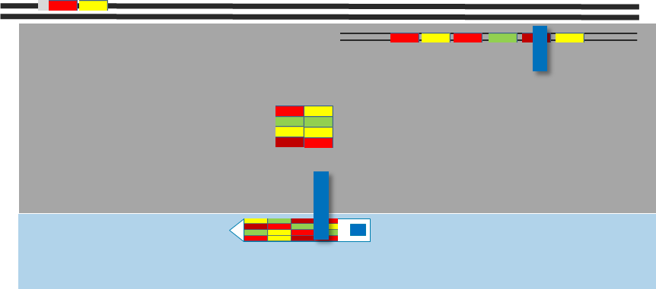

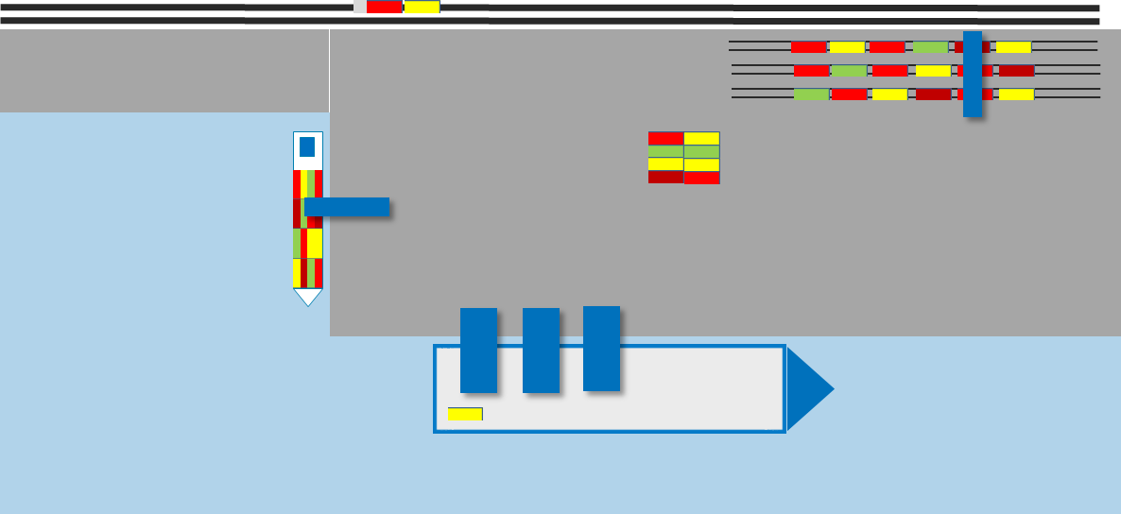

Algemeen. Netwerk, afstanden, plaatsen
Het concept
Specifiek, openbaar. Gedeeld met alle aangesloten partijen
Specifiek, Niet openbaar. Alleen gedeeld met specifieke partijen.

Slide 59
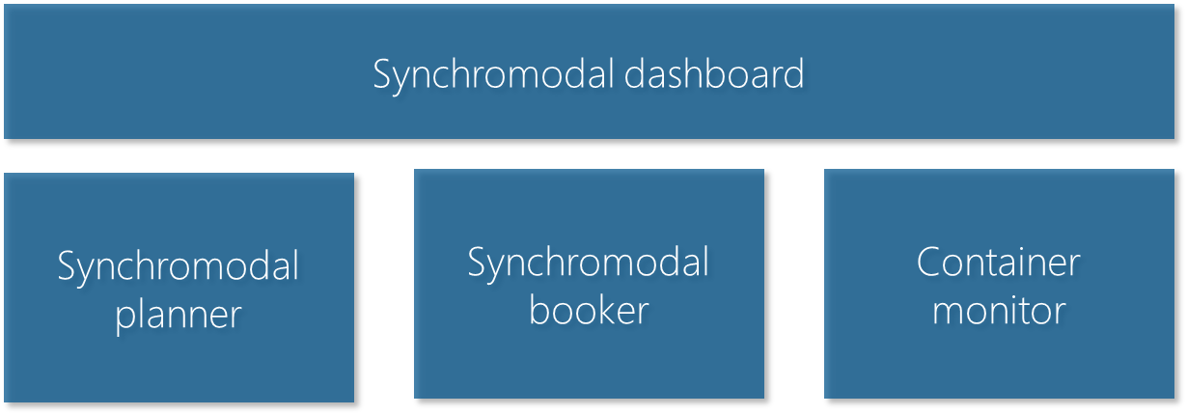

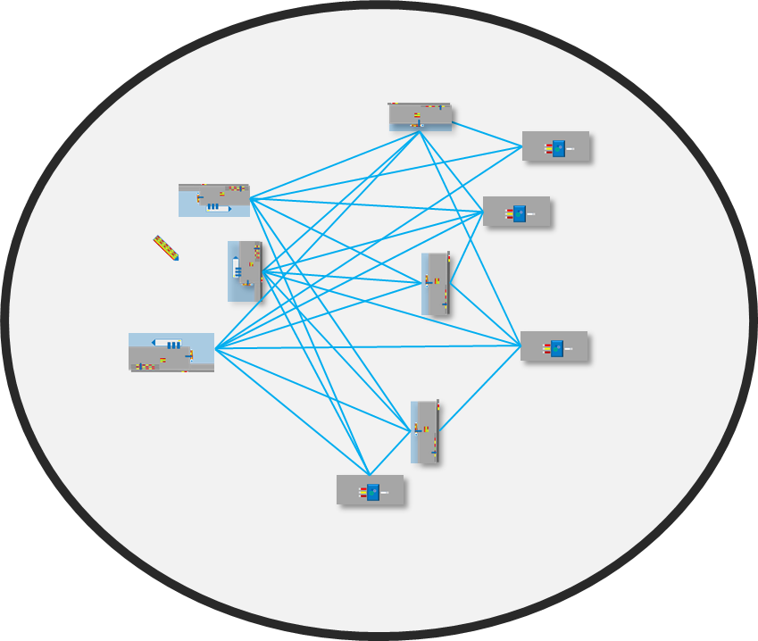
Het concept – Idee Architectuur
TOS
ERP
WMS
Website
Authenticatie
Integratie
TOS
NCTS
ECS
SPC

